Slide 1
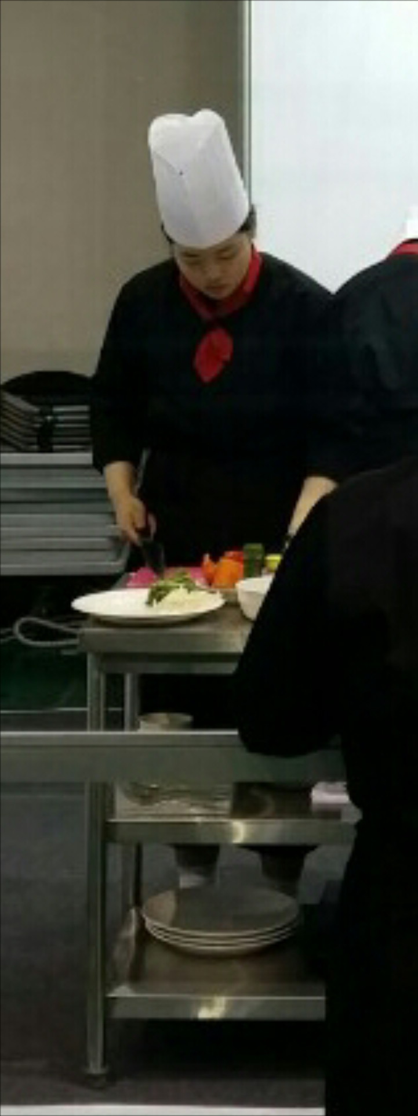
친구야, 졸음 타파!! 힘은 쭉쭉!! 힐링 하자!!
제주고등학교 3학년 , 송정은

Slide 2
Index
메뉴의 컨셉
완성 사진 및 설명
조리 과정과 설명
완성 요리

Slide 3
출품하는 메뉴의 전체 컨셉
총 4가지 요리로, 무더운 여름날 공부하느라 지친 학생들을 위해
피크닉분위기로 상큼하고 시원한 요리를 준비했습니다.
각종 인스턴트와 패스트푸드로 끼니를 제대로 챙기지 못하는
학생들을 위해 든든하고 푸짐한 영양 간식을 생각하였습니다.
졸음과 싸우는 학생들을 위해 영양과 피로회복뿐만 아니라
스트레스를 해소하는데 큰 도움을 주는 유기농 녹차를 사용하여
맛있고 건강한 메뉴를 구상해보았습니다.
비타민C가 함유되어 있는 여러 가지 과일을 사용하여
시원하고 거부감 없는 상큼한 요리를 만들어보았습니다.

Slide 4
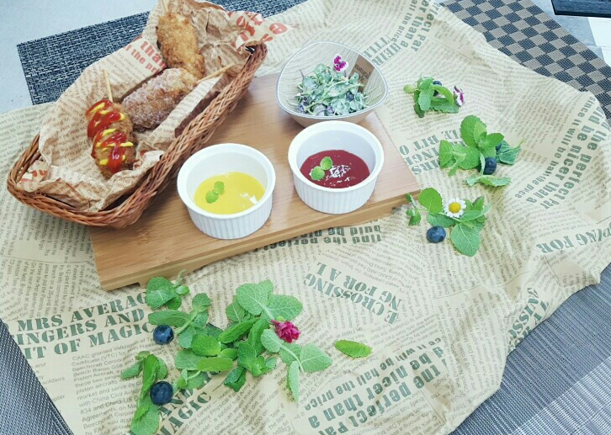
떡갈비 품은 핫도그
우리가 흔히 먹는 간식인 핫도그를 응용해서 친구들이 누구나 좋아할 떡갈비를 핫도그 안에 넣어 만들어 보았습니다. 든든 하면서도 가벼운 느낌의 핫도그를 만들고자 노력하였고, 끼니를 자주 거르는 공부에 지친 친구들에게 포만감을 주고 거부감없이 친구들이 손쉽게 먹을 수 있도록 만들어 보았습니다.

Slide 5
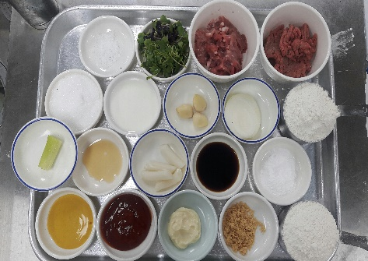
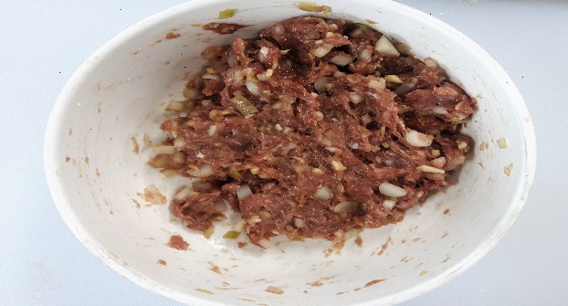
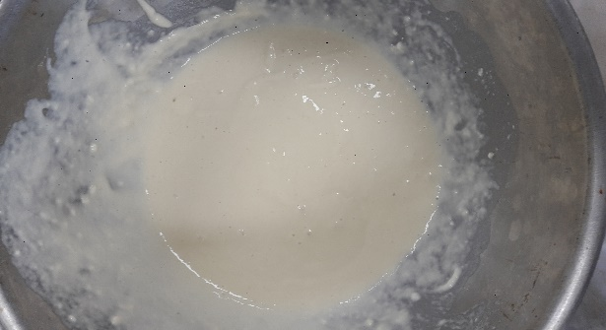
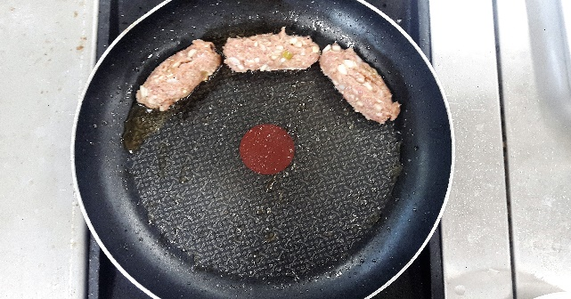
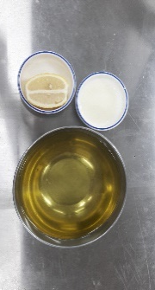
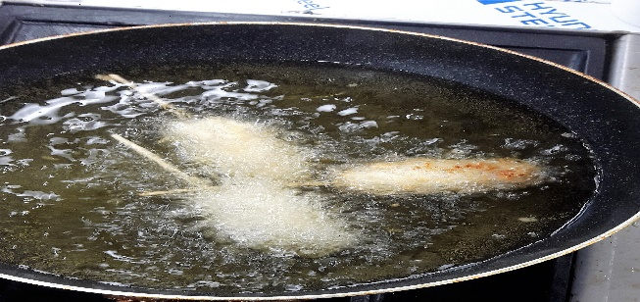
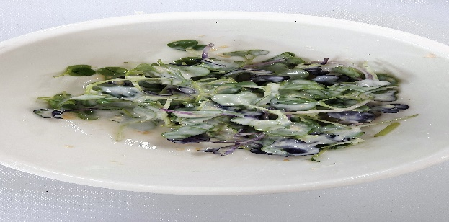
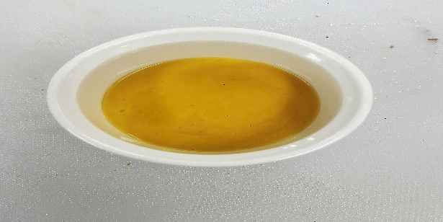
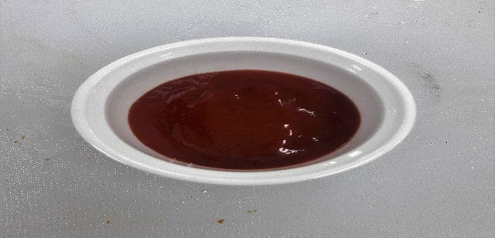
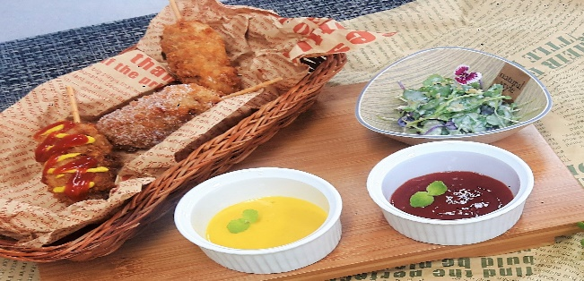
사용 재료와 조리과정
돼지고기 100g, 소고기 100g, 간장 20g, 설탕 80g, 대파 15g, 양파 30g, 마늘 3개, 레몬 1개, 참기름 5g, 떡15g, 빵가루 50g, 강력분 250g, 소금7g, 베이킹파우더 7g, 허니 머스타드 50g, 케첩 50g, 요거트30g, 마요네즈15g, 어린잎 채소 30g, 땅콩 가루 5g | 다진 돼지고기, 다진 소고기, 다진 마늘, 다진 대파, 간장, 설탕, 청주, 참기름, 레몬즙, 슬라이스 한 떡 넣어 치댄다 | 강력분, 물, 설탕, 소금, 베이킹 파우더 넣고 반죽한다 | 팬에 떡갈비를 구워 준비한다
구운 떡갈비를 식힌 후에 반죽을 묻혀서 기름에 튀긴다 | 어린잎 채소, 요거트, 마요네즈, 마늘, 땅콩 가루, 소금, 후추, 레몬즙을 넣고 버무린다 | 허니 머스타드, 레몬즙, 소금, 후추 넣고 소스를 만든다 | 케첩, 설탕, 고추장을 넣고 소스를 만든다
그릇에 핫도그 올리고 소스와 샐러드를 담아낸다

Slide 6
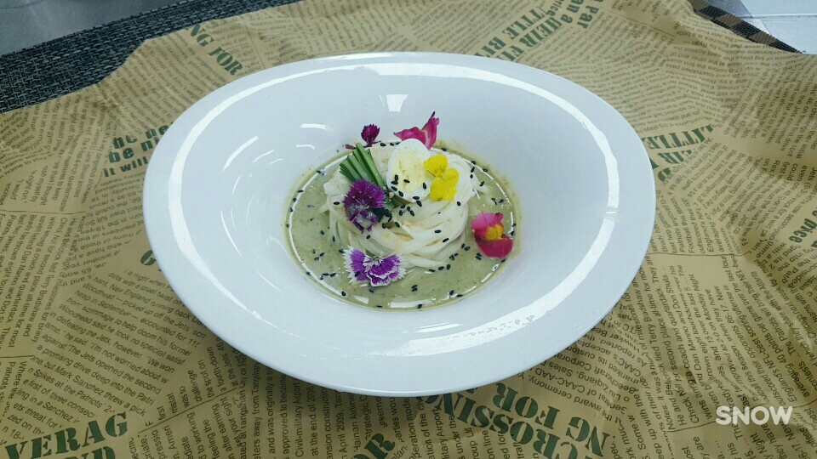
녹차 콩국수
무더운 여름에 공부하느라 지친 학생들에게 필요한 시원하고 건강한 간식를 생각하게 되었습니다. 아이들의 영양과 피로를 물리쳐 주는 유기농 녹차와 콩가루를 사용하여 시원한 간식을 만들게 되었습니다. 또한 녹차 성분 중 아미노산의 일종인 테아닌은 학습능력을 높여주고, 스트레스를 해소시켜 공부에 지친 친구들에게 필요한 간식이라고 생각합니다.

Slide 7
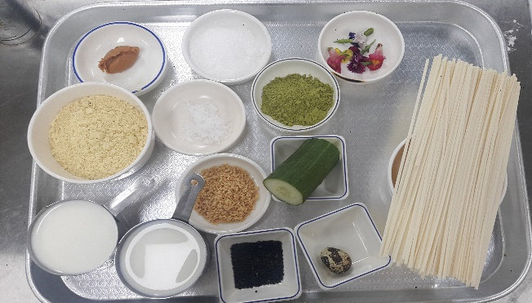
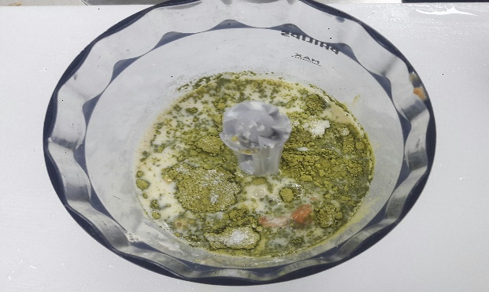
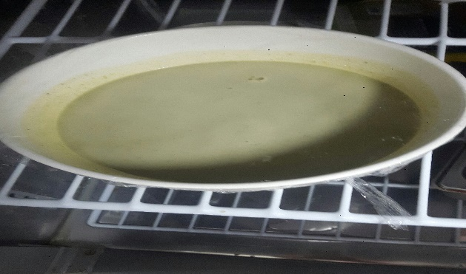
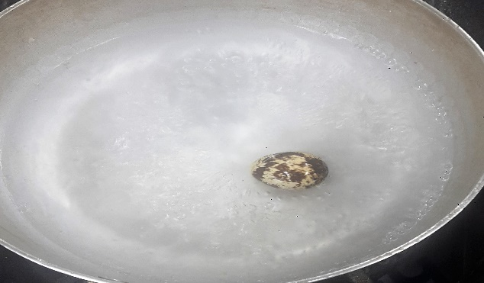
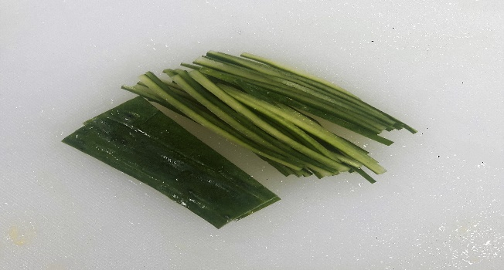
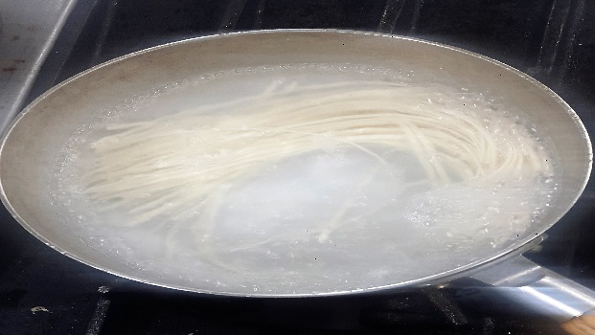
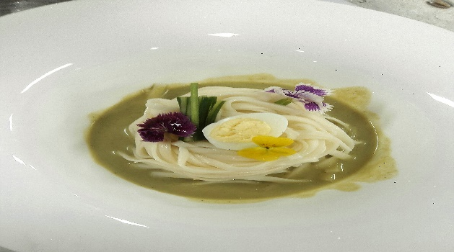
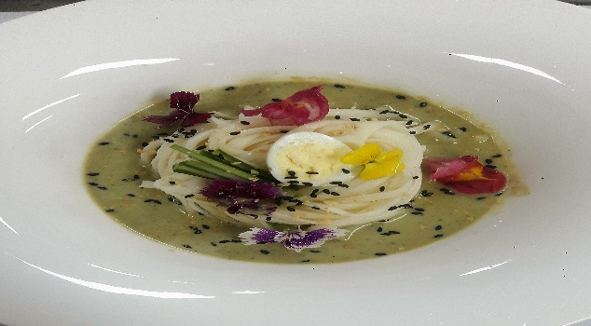
사용 재료와 조리과정
콩국물가루110g, 녹차가루15g, 우유200ml, 설탕20g, 땅콩버터5g, 소금1g, 메추리알10g, 검정깨3g, 중면80g, 식용꽃5송이, 오이 30g | 콩가루, 우유, 소금, 땅콩버터, 설탕, 녹차가루를 넣어 믹서기에 갈아준다 | 냉장고에 차갑게 보관한다 | 메추리알을 삶아준다
오이를 돌려 깍아서 채썬다 | 면을 삶고 얼음물에 씻는다 | 면 넣은 후 녹차 국물 비운다 | 그 위에 메추리알, 검정깨, 식용꽃을 올려준다

Slide 8
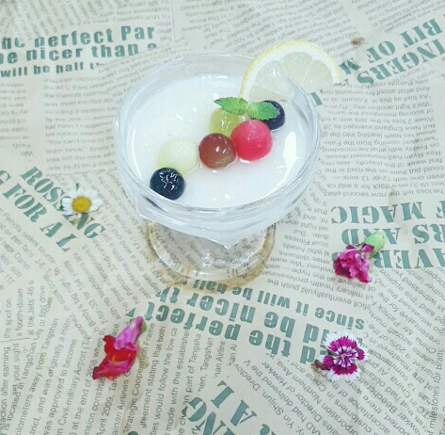
과일을 곁들인 레몬 코코넛 푸딩
비타민 C가 많이 들어 있는 과일을 사용해 상큼하고 시원한 간식을 만들어 보았습니다. 특히 레몬 성분 중 구연산은 피로회복에 도움을 주어 공부에 지친 친구들에게 좋은 간식이라 생각되어 만들게 되었습니다. 또한 코코넛 밀크에는 면역에 도움을 주는 라우르산 성분이 함유되어 있어 가볍고 건강한 간식을 구상하게 되었습니다.

Slide 9
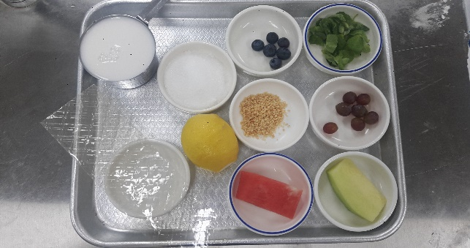
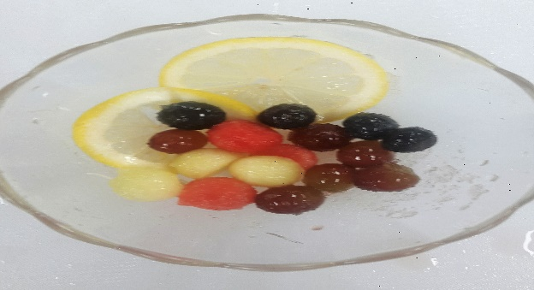
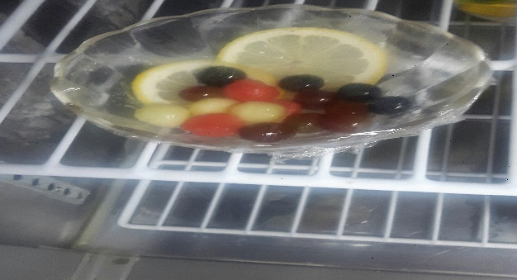
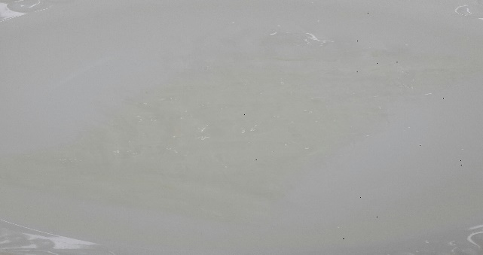
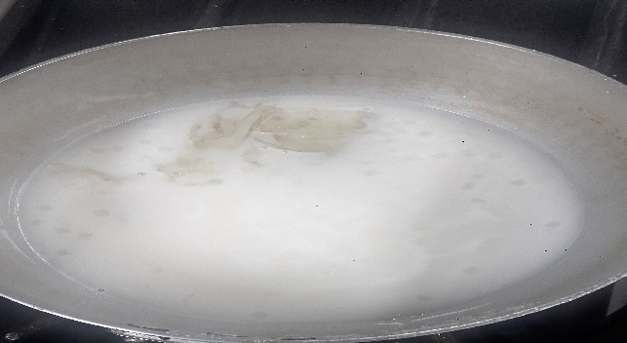
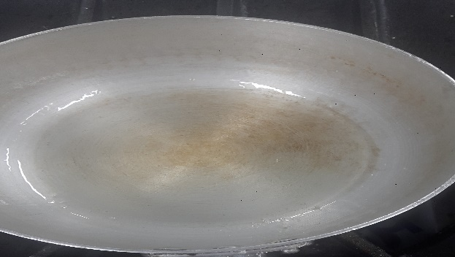
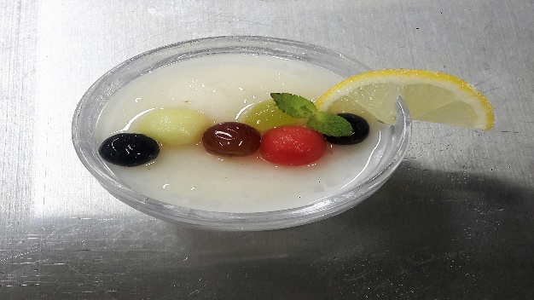
사용 재료와 조리과정
코코넛 밀크 200ml, 레몬1개, 설탕45g, 블루베리 10g, 수박 20g, 멜론 20g, 민트2g, 젤라틴 2장 | 과일은 파리지앵으로 판다 | 자른 과일에 설탕을 버무려 냉장고에 차게 보관한다 | 젤라틴을 물에 불린다
코코넛 밀크, 설탕, 레몬즙 넣어 끓인 뒤 불린 젤라틴 넣어 용기에 담아 냉동고에 굳힌다 | 레몬즙,설탕 넣고 끓인 뒤 굳힌 코코넛 푸딩 위에 필링한 후 냉동실에 넣는다 | 굳힌 레몬 코코넛 푸딩 위에 차게 보관한 과일을 올리고 민트로 장식한다

Slide 10
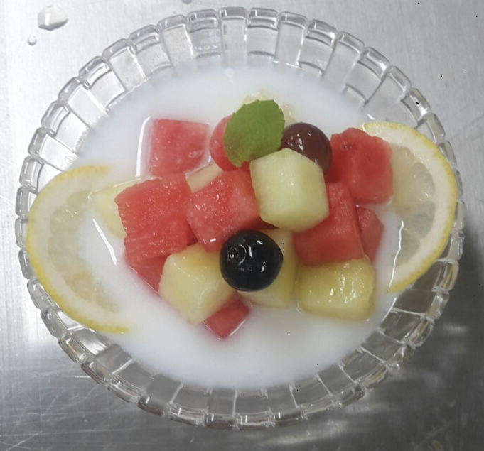
냉과일 화채
더운 여름날 힘든 친구들을 위해 시원하고 맛있는 화채를 떠올리며 구상하였습니다.
또한 여러가지 과일을 사용하여 더위를 물리치는 깔끔하고 시원한 디저트를 만들게 되었습니다.

Slide 11
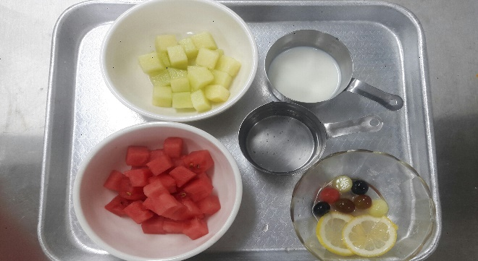
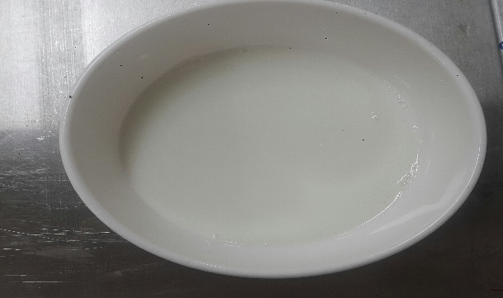
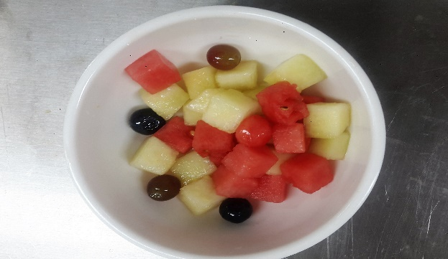
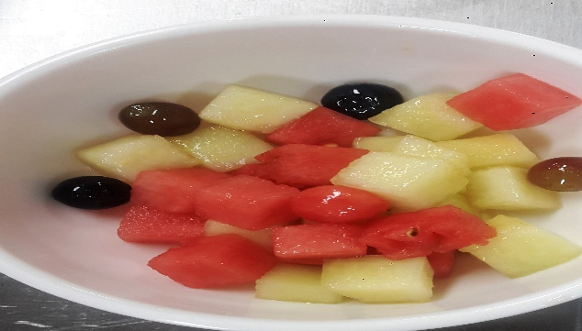
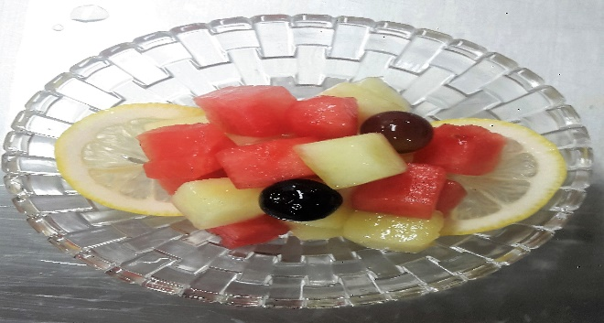
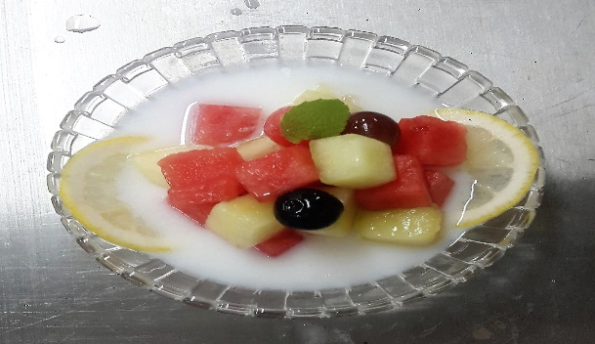
사용 재료와 조리과정
우유 50ml, 사이다 100ml, 애플 수박 50g, 멜론 50g, 설탕 15g, 블루베리 10g, 델라웨어 10g, 레몬 5g | 우유와 사이다를 섞어준다 | 과일은 크기에 맞게 자른다 | 자른 과일에 설탕,레몬즙을 넣는다
레몬을 깔고 그 위에 과일을 올린다 | 화채국물을 비운다

Slide 12
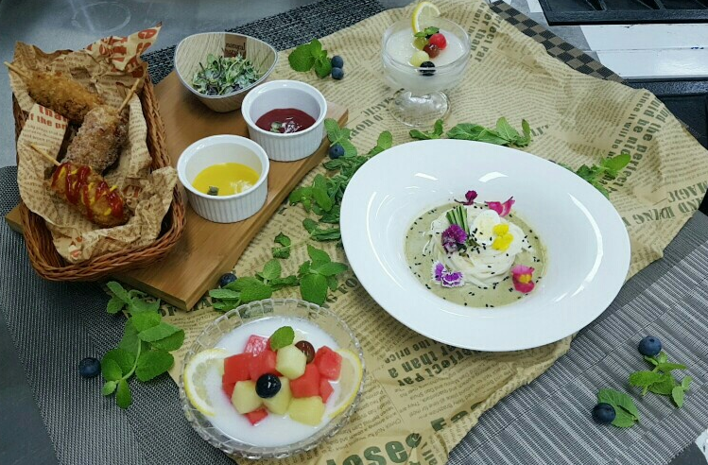
완성 사진

Slide 13
감사합니다

